Slide 1
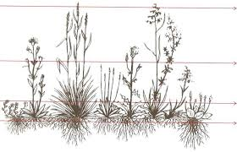
Lúčne rastliny a huby
typické rastliny lúk sú najmä lúčne trávy a byliny
na lúke rastú v určitých vrstvách (etážach) obr. si nakresli do zošita
vrstva vyčnievajúcich stebiel a bylín
vrstva vysokých stebiel a bylín
vrstva nízkych tráv a bylín
koreňová vrstva

Slide 2
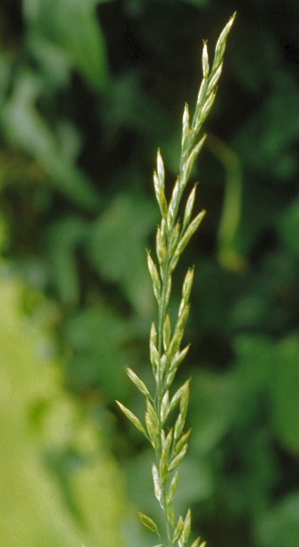
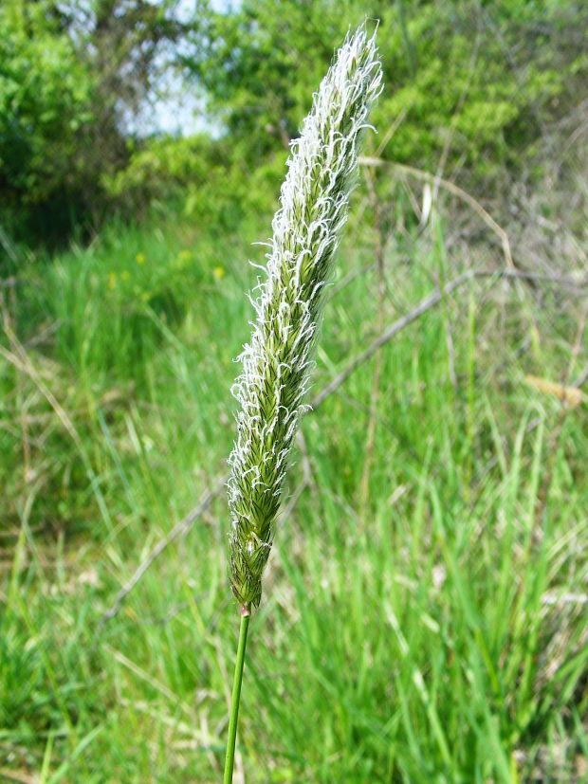
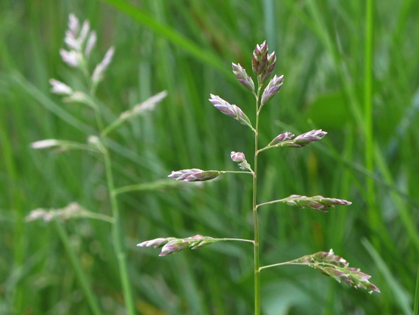
Lúčne trávy - zväzkovité korene a dutá stonka (steblo) - z plnej časti stonky (kolienka) vyrastá list - steblo je ukončené súkvetím, ktoré sa nazýva klas
Psiarka
Lipnica
Kostrava

Slide 3
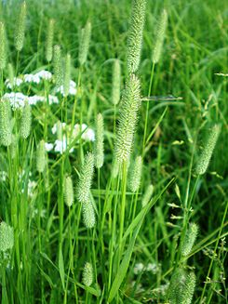
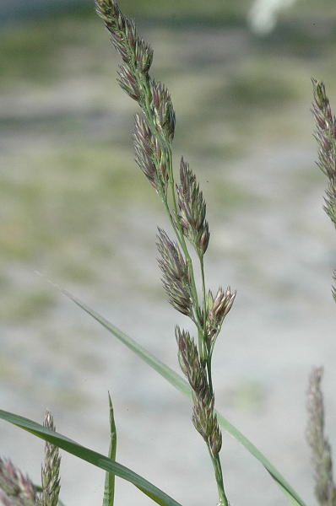
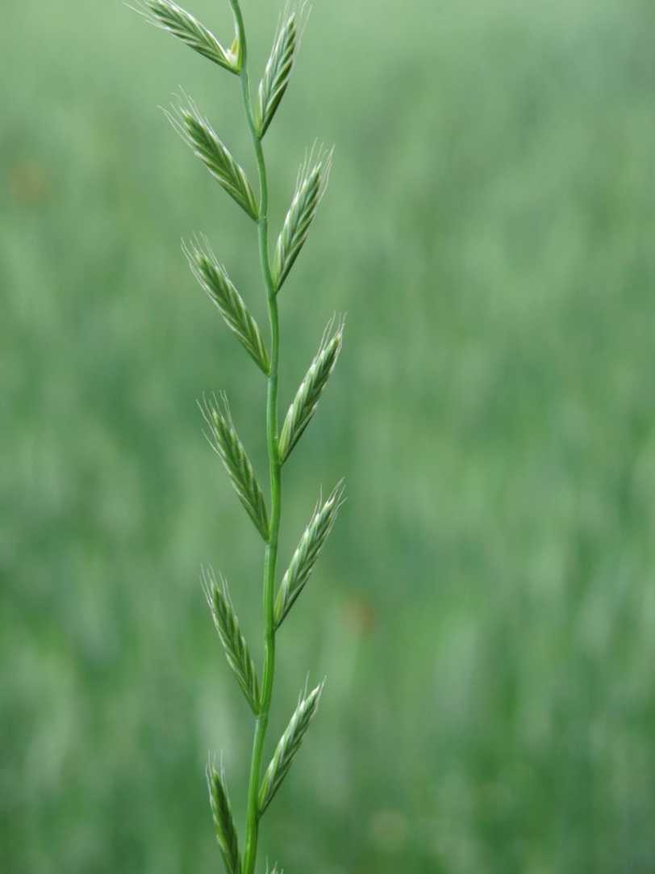
Timotejka
Reznačka
Mätonoh

Slide 4
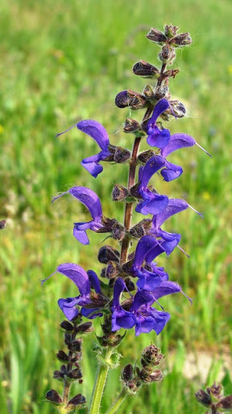
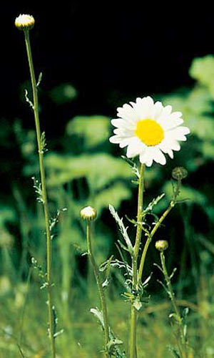
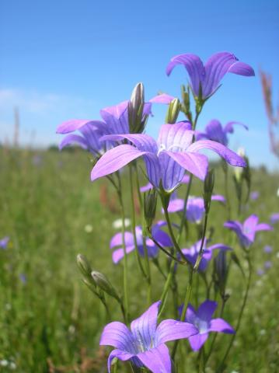
Byliny na suchých lúkach
Zvonček
Šalvia
Margaréta

Slide 5
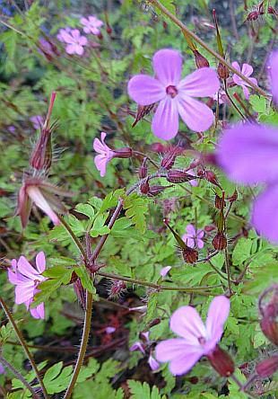
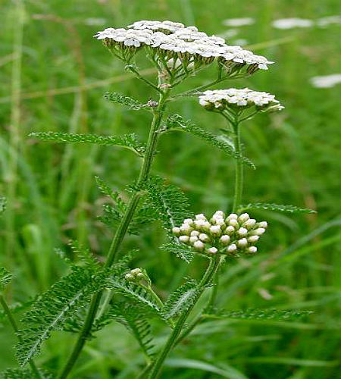
Pakost
Rebríček

Slide 6
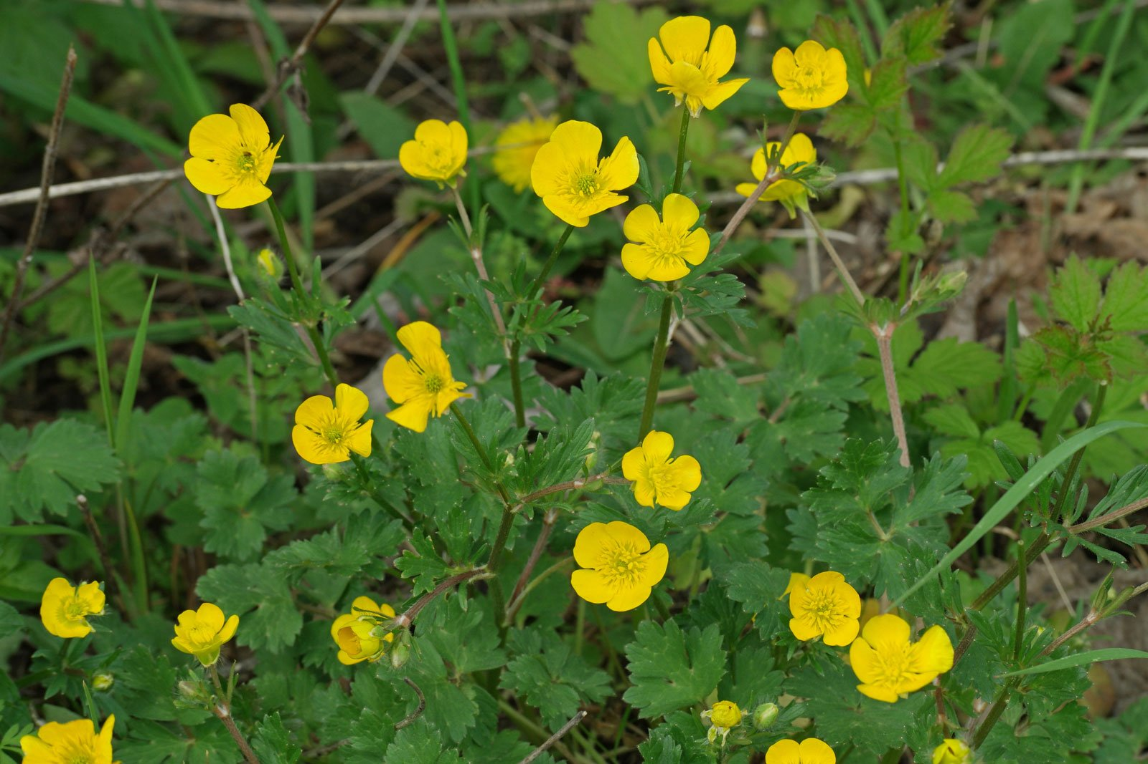
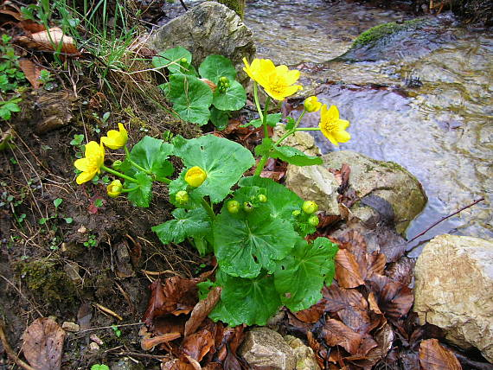
Byliny na mokrých lúkach
Iskerník
Záružlie

Slide 7
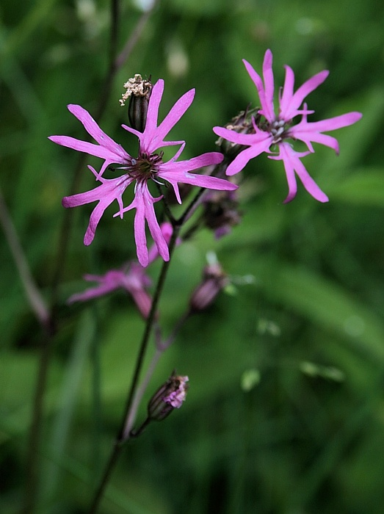
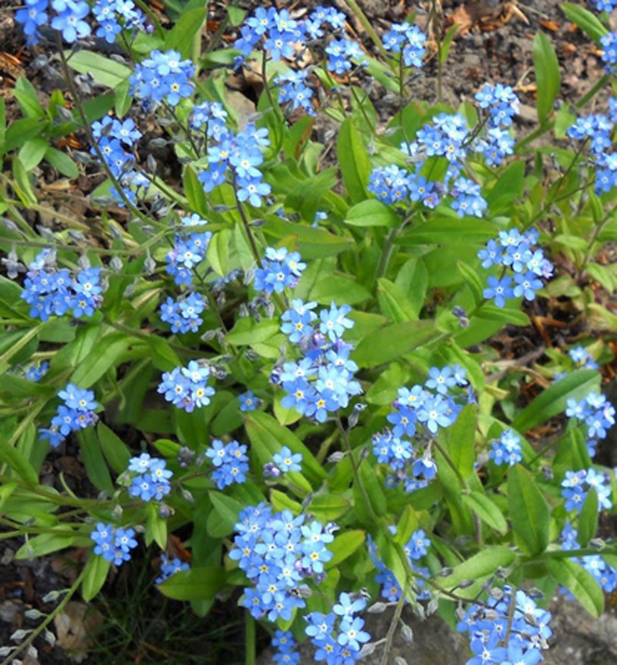
Kukučka
Nezábudka

Slide 8
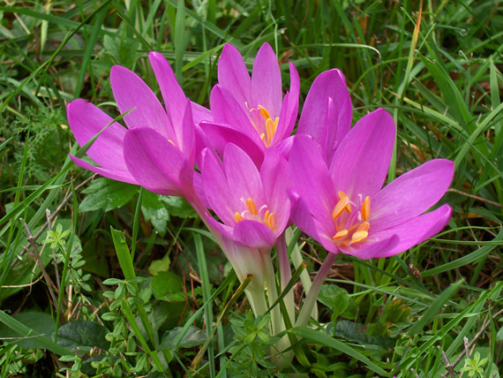
Jesienka

Slide 9
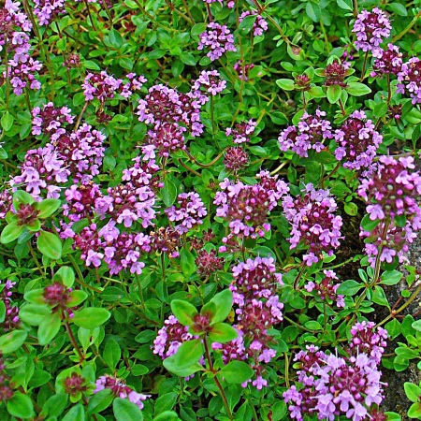
Liečivé rastliny - využívajú sa vo farmaceutickom priemysle na výrobu rôznych liečiv, čajov ...
Dúška materina
Rebríček obyčajný

Slide 10
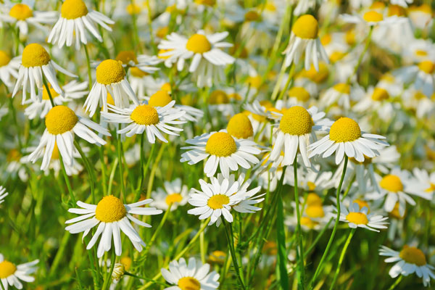
Rumanček kamilkový

Slide 11
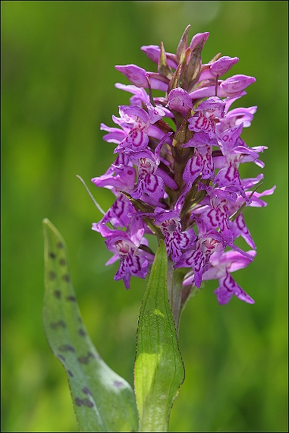
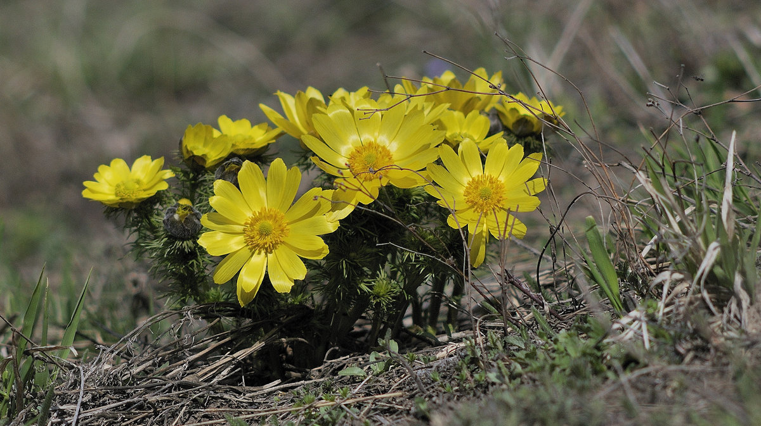
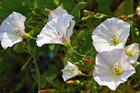
Chránené rastliny na lúkach
Hlaváčik jarný
Vstavačovec májový

Slide 12
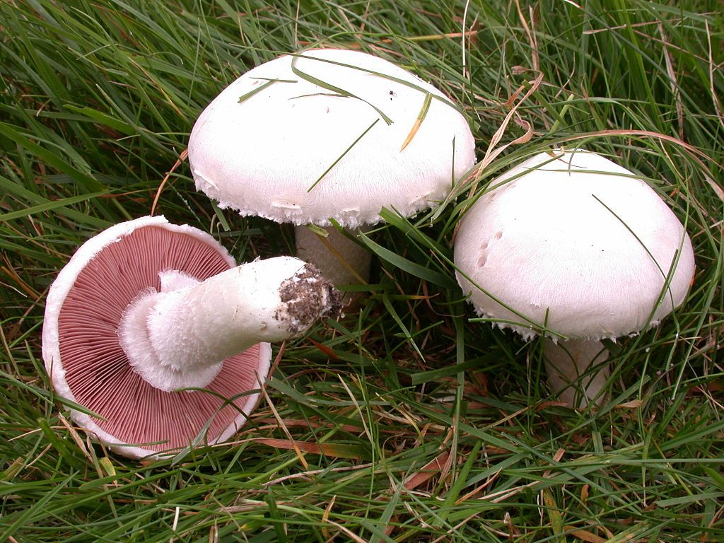
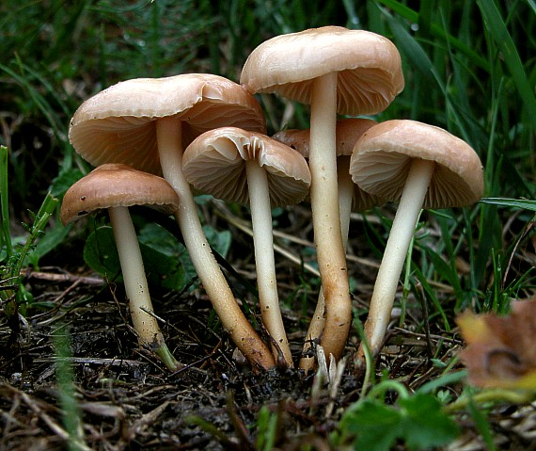
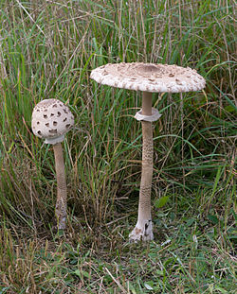
Huby (jedlé huby)
Bedľa vysoká
Pečiarka poľná
Tanečnica poľná

